Slide 1
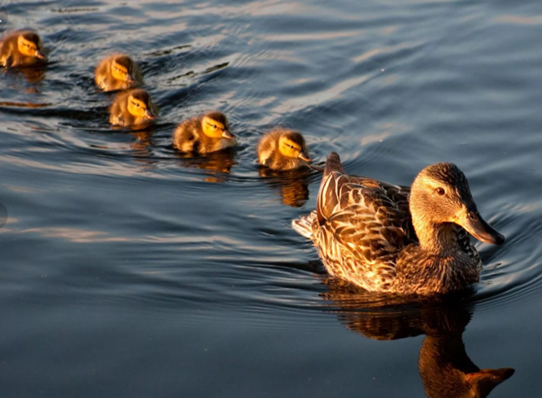
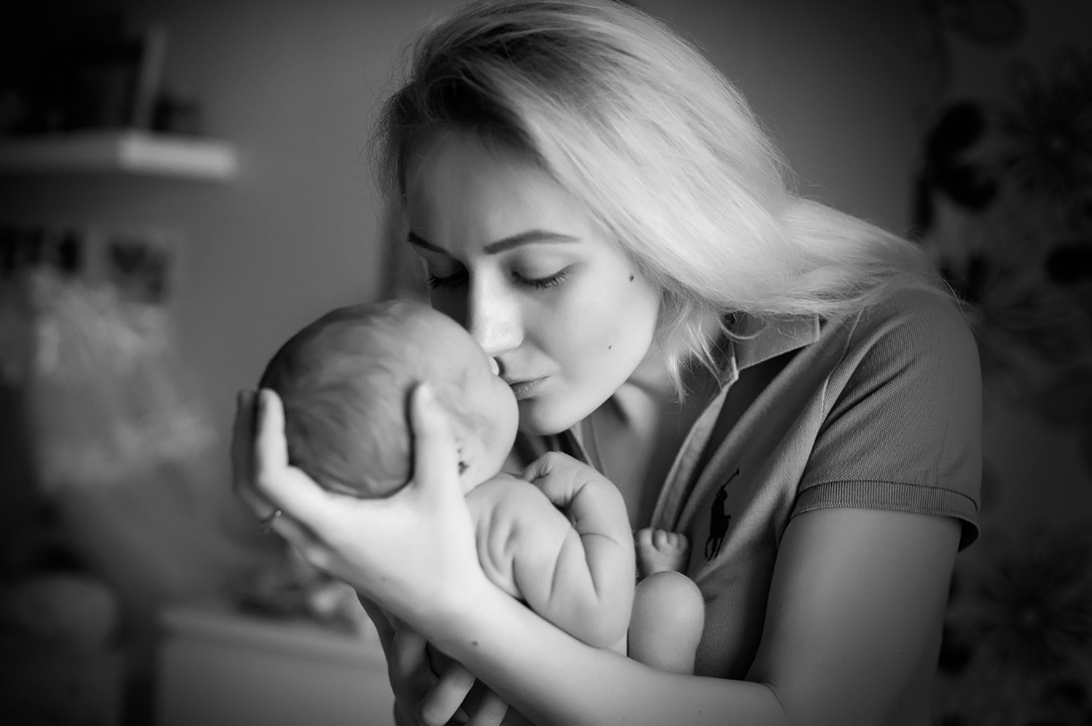
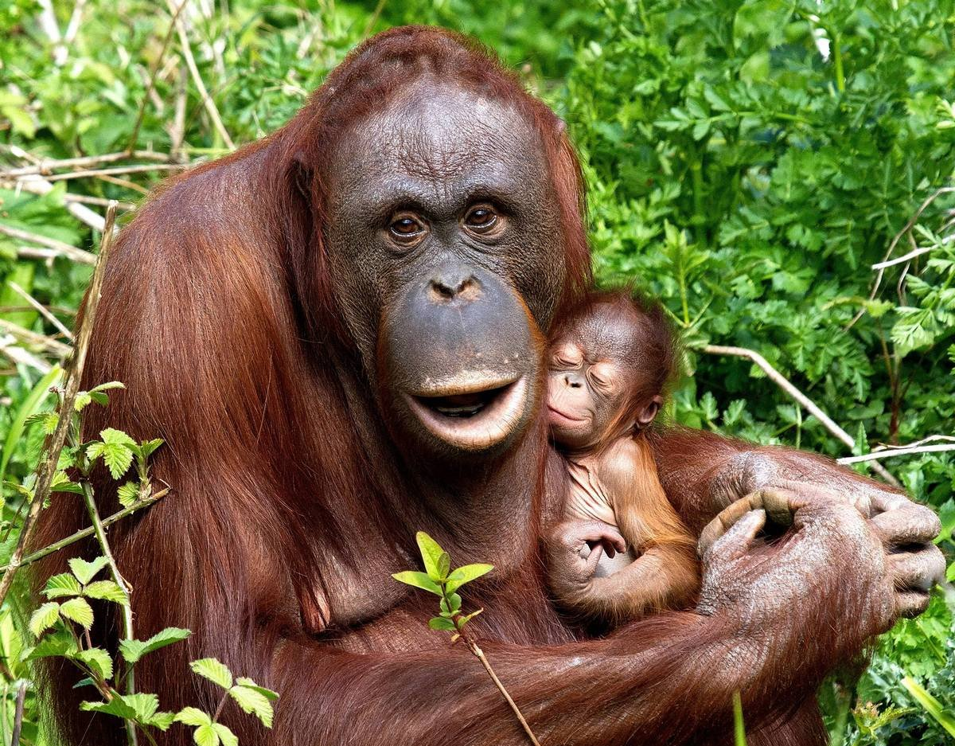
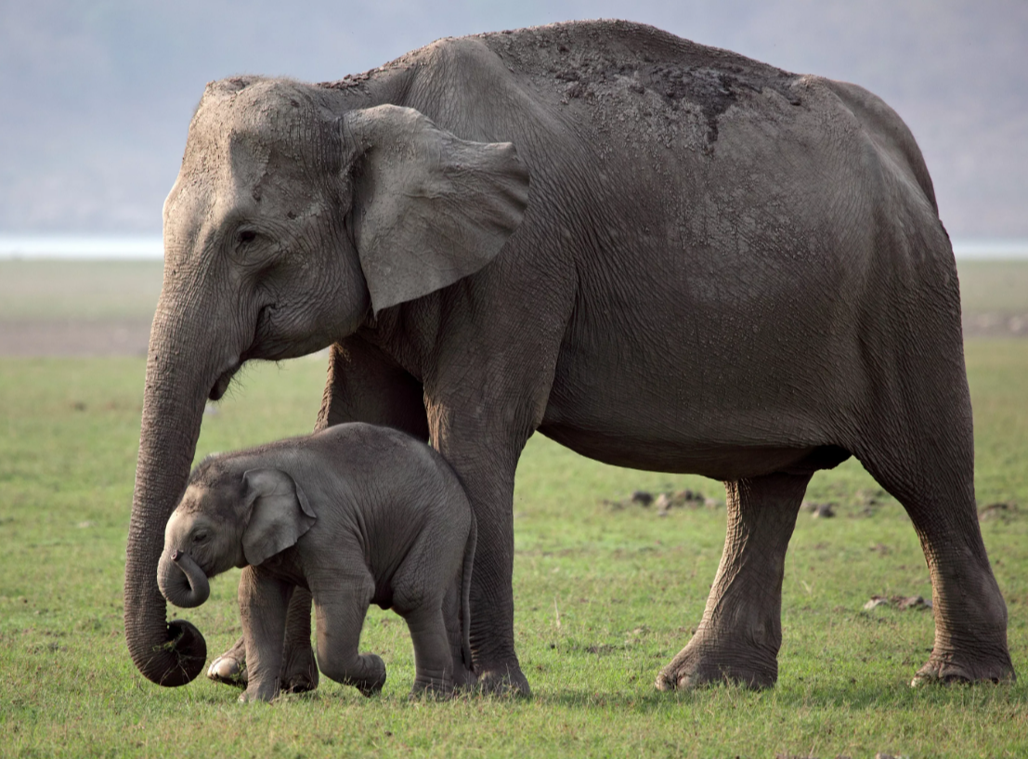

Slide 2
“Социалистическай үлэ Геройа Т. Г. Десяткин аатынан Тумул орто сокуолата”
Тиэмэ: «Ийэ барахсан»
Саха норуодунай суруйааччыта С. П. Данилов айымньытынан
Десяткина Парасковья Владимировна –
саха тылын уонна литературатын учуутала

Slide 3



Уруок сыала-соруга:
Айымньыны ааҕыы, билсии;
Суруйааччы олоҕун туһунан билсии;
Тылдьытынан үлэлиир үөрүйэҕи үөскэтии.

Slide 4
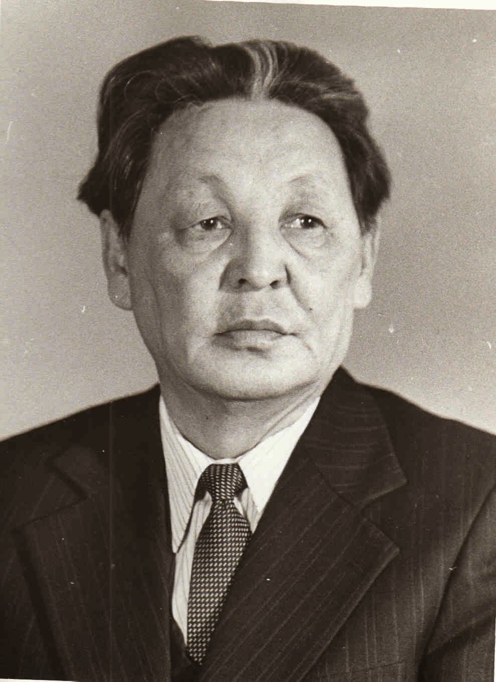
Софрон Петрович Данилов
(1922-1993)
Муус устар 19 күнүгэр 1922 с. Арҕаа Хаҥалас улууһун (билиҥҥитэ Горнай) Мытаах нэһилиэгэр төрөөбүтэ.
Бииргэ төрөөбүт иккиэлэр. Убайа Сэмэн эмиэ биллиилээх поэт.
Софрон Данилов 1937 с. Бэрдьигэстээх оскуолатын бүтэрэр. 1940 с. Тыл уонна литература факультетыгар үөрэнэ киирэр. Эһиилигэр, Сэрии саҕаламмытыгар, армияҕа сулууспалыы барар эрээри, доруобуйата мөлтөҕүнэн сыыйыллан, төттөн кэлэн, үөрэҕин салҕыыр.
Оскуолаҕа учууталынан, радиокомитекка, саха драматическай театрыгар, кинигэ издательствотыгар, хаһыакка корреспонденынан, сурунаалга отдел сэбиэдиссэйинэн үлэлиир.

Slide 5





Софрон Петрович Данилов элбэх айымньылара нуучча уонна атын омук тылларыгар тылбаастанан тахсыбыттара.
1934 с. 12 саастааҕар «Кыым» хаһыакка бастакы суруйуутун бэчээттэппит. 1938 с. «Бэлэм буол»
хаһыакка «Мууска» диэн хоһооно бэчээттэммитэ, сотору соҕус илиинэн суруллар устудьуоннар
сурунаалларыгар суруйааччы бастакы кэпсээнэ
тахсыбыта. 1938 с. ырыа буолбут хоһоонноро
биллибиттэр.
С. Данилов — публицист уонна литературнай критик. Орто оскуола литератураҕа бырагыраамматын уонна учебнигын ааптара.
«Сүрэх тэбэрин тухары», «Киhи биирдэ олорор», «Сказание о Джэнкире» романнара, «Манчаары», «Дьону үөрдэ сылдьаары», «Уот», «Бааһына» сэһэннэрэ, кэпсээннэрэ, «Сахалар ааттарыттан» драма — саха литературатыгар биллэр көстүүлэр.
Н. Чернышевскай «Что делать?» романын, Н. Островскай, Лопе де Вега драмаларын уонна да атыттары тылбаастаабыт.

Slide 6


Болҕойон иһит, хараххынан сирдэт, ботугураан аах

Slide 7
Кэпсээн сүрүн геройа?
Суруйааччы
Уол
Чыркымай
Эһэ
Отчуттар

Slide 8


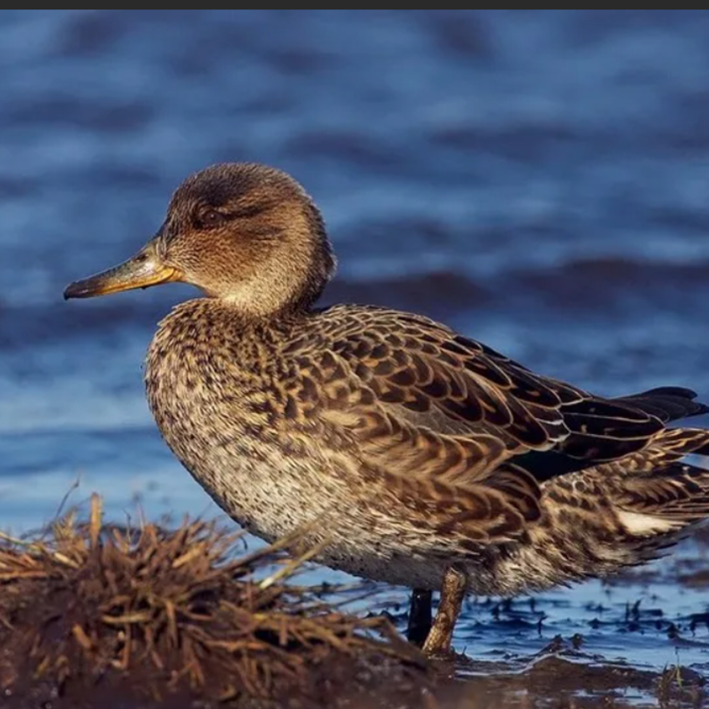


Чыркымай – (нуучч. чирок-свистунок) эриэн төбөлөөх кыра кураанах кус. Атыннык чөркөөкү, чөркөй дэнэр. Үксүгэр 12 сымыыты баттыыр.

Slide 9
Автор бу айымньынан туох санааны этэргэ дьулуспутун тобул
Чыркымай тоҕо үөһэттэн сурулаан түстэ?
Ийэ тоҕо итинник быһыыланна?
Тыынар тыыннаах барыта олоҕун толук уурар дуо?

Slide 10
Тылдьытынан үлэ:
Хомус
1.
2.
Олом
3.
Кута

Slide 11

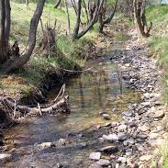
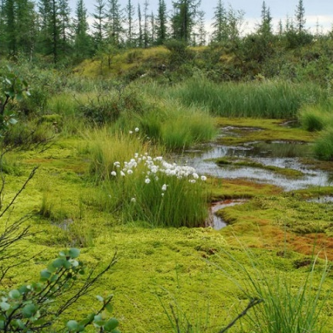
ХОМУС
ОЛОМ
КУТА
СҮҺҮӨХТЭРДЭЭХ ҮРДҮК ДОРОХХОЙ КӨҤДӨЙ УМНАСТААХ, ТӨБӨТҮГЭР КИИСТЭ КУРДУК ХОЙУУ СЫМНАҔАС СИБЭККИЛЭЭХ, УҺУН СИННЬИГЭС СЭБИРДЭХТЭРДЭЭХ УУГА ҮҮНЭР ҮҮНЭЭЙИ
ДИРИҤ УУНУ КЭҺЭН ТУОРУУР ЧЫЧААС СИР
ҮРДҮНЭН КҮӨГЭЛДЬИГЭС КЫРЫС САБА ҮҮММҮТ ДИРИҤ УУЛААХ ДЬЭБЭРЭ

Slide 12

Бөлөҕүнэн үлэ
00:05 м

Slide 13



Дьиэҕэ сорудах:
Ийэ туһунан эбэтэр анабыл хоһоон айарга холонуу.
Кээмэйэ 4 строкаттан аҕыйаҕа суох.

Slide 14


Ийэ таптала умайар уокка да, дириҥ далайга да киллэрэр. Хоргуһу да хорсун, мөлтөҕү да күүстээх оҥорор. Ийэ барахсан...
Софрон Данилов

Slide 15
Болҕомтоҕут иһин махтал!

